Slide 1
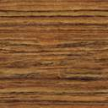
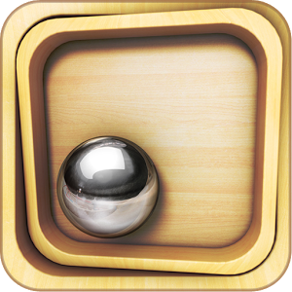
The Ultimate
Labyrinth
David Romero Pastor,
Víctor Borrero López

Slide 2
Funcionamiento del juego
Versión del clásico juego del laberinto con la bola.
Consta de:
Bola: se rige por unas leyes de movimiento similares a las físicas (gravedad, cantidad de movimiento, rozamiento…).
Obstáculos:
Muros que impiden el paso de la bola.
Agujeros que hacen que la partida acabe.
Márgenes a lo largo de todo el borde de la pantalla.
Una baldosa de comienzo y otra de meta.

Slide 3
Características adicionales
El cambio de nivel se realizará modo ‘scroll’, haciendo desaparecer el nivel actual por la parte superior de la pantalla, a medida que aparece el nuevo por la inferior.
En caso de producirse un choque con un muro o un margen, el buzzer emitirá un pitido.

Slide 4
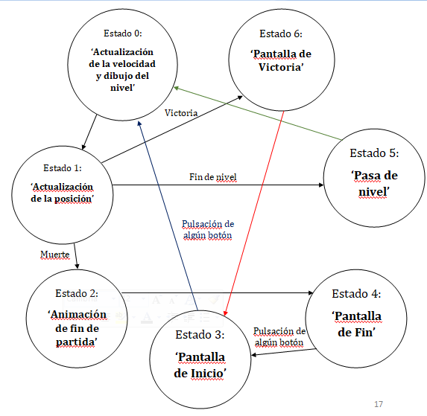
Diagrama de bolas

Slide 5
Máquina de estados
Actualización de la velocidad y dibujo del nivel: se dibujará el nivel cuando se venga del estado ‘Pantalla de inicio’.
Actualización de posición: se comprueban los choques y la posible muerte de la bola.
Animación de fin de partida: en caso de muerte, el agujero aumenta de tamaño hasta ocupar toda la pantalla, mientras la bola se dirige al centro de ésta.
Pantalla de inicio: título y “Press Start”.
Pantalla de fin: “Game Over”.
Pasa de nivel.
Pantalla de victoria: “You Win!”.

Slide 6
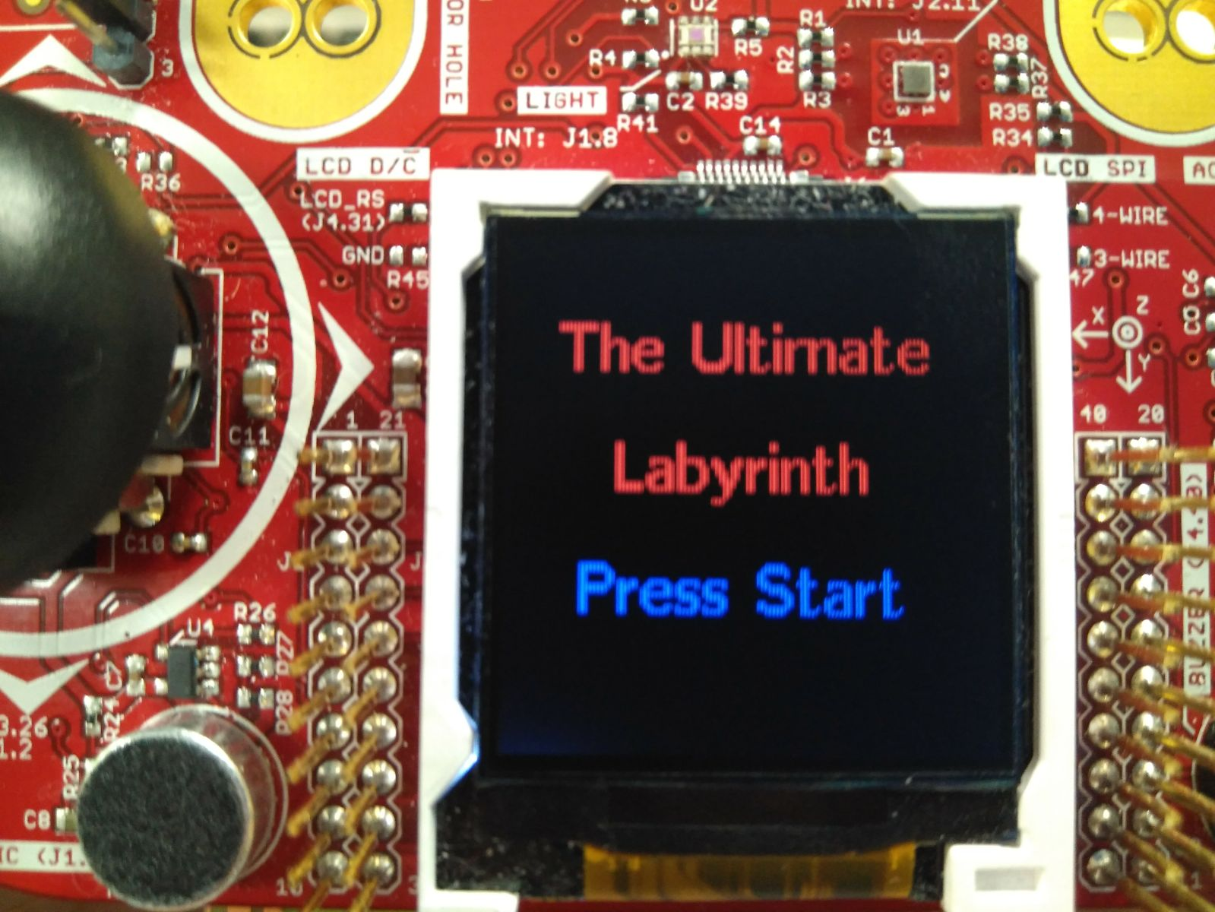
Resultados obtenidos
Pantalla de inicio

Slide 7
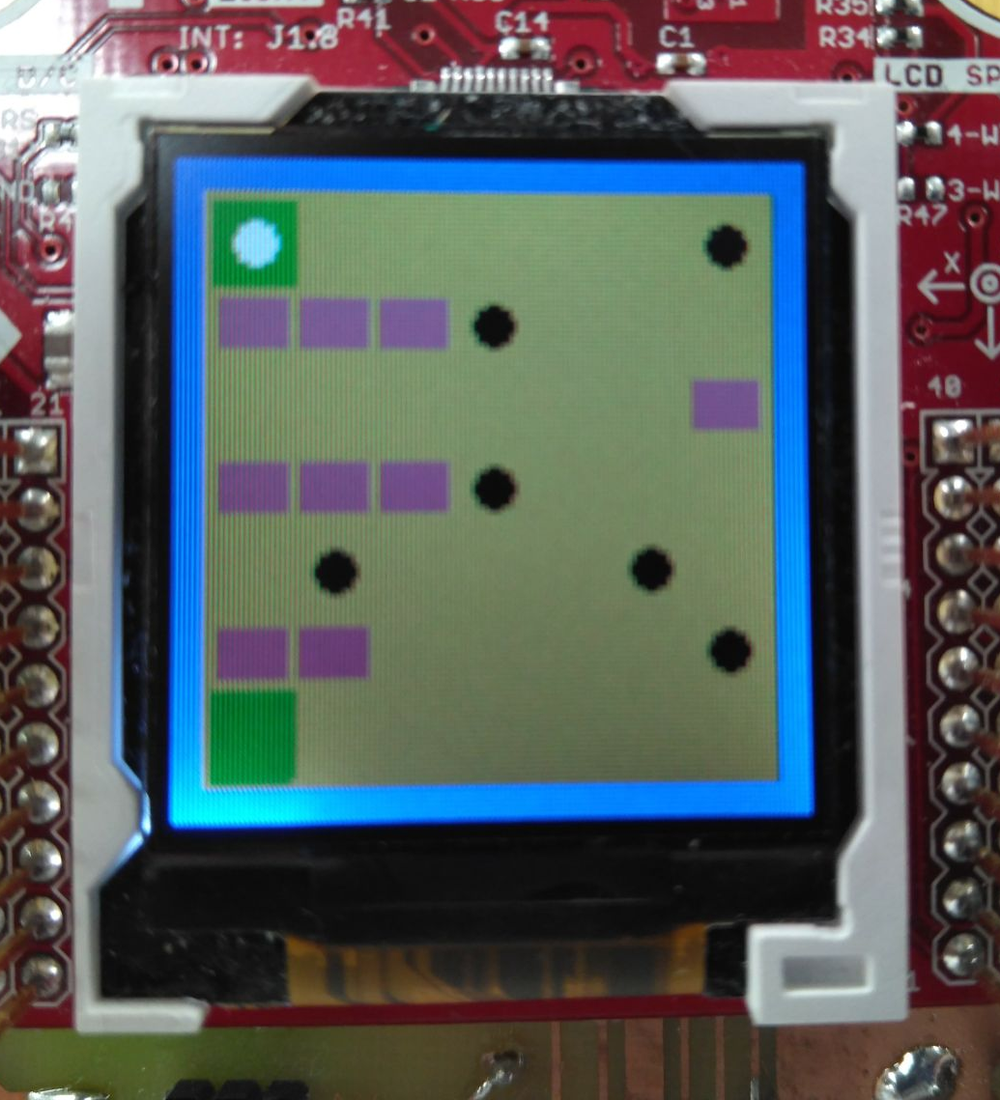
Resultados obtenidos
Primer
nivel

Slide 8
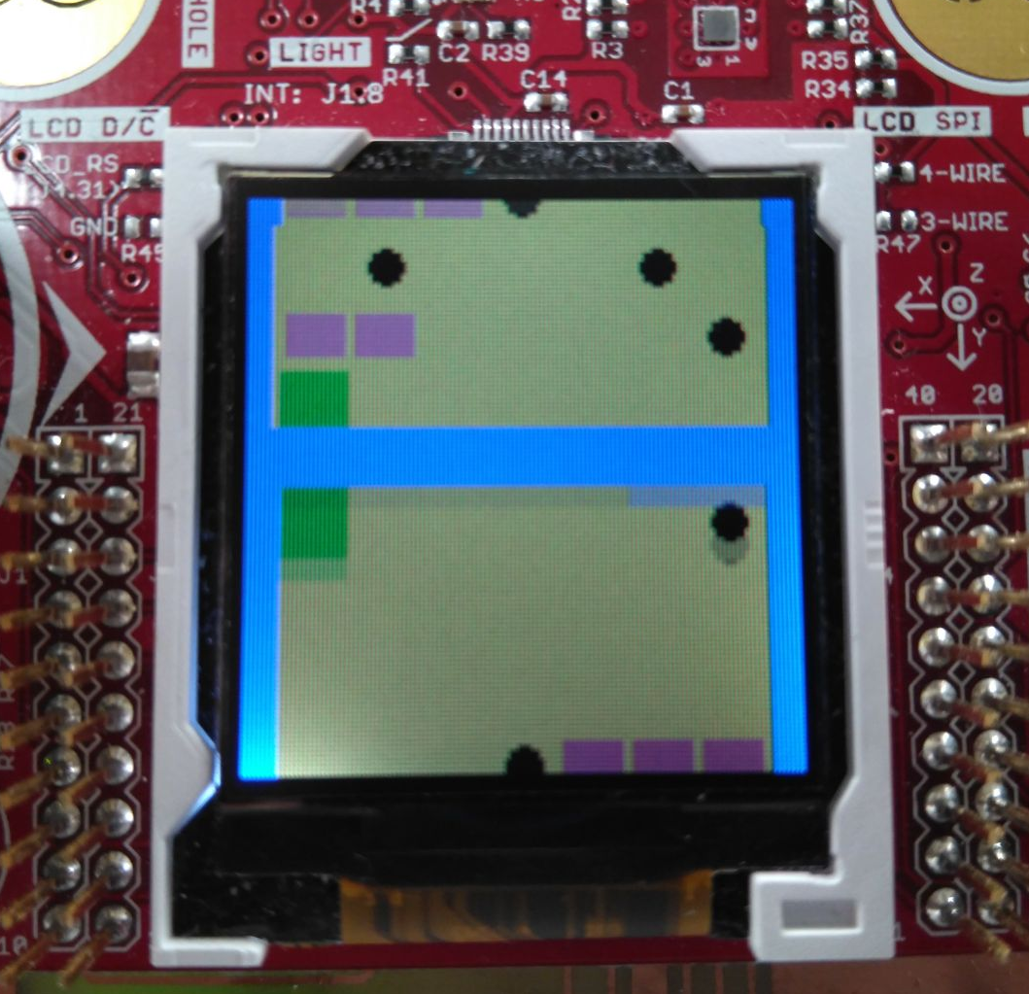
Resultados obtenidos
Cambio de
nivel

Slide 9
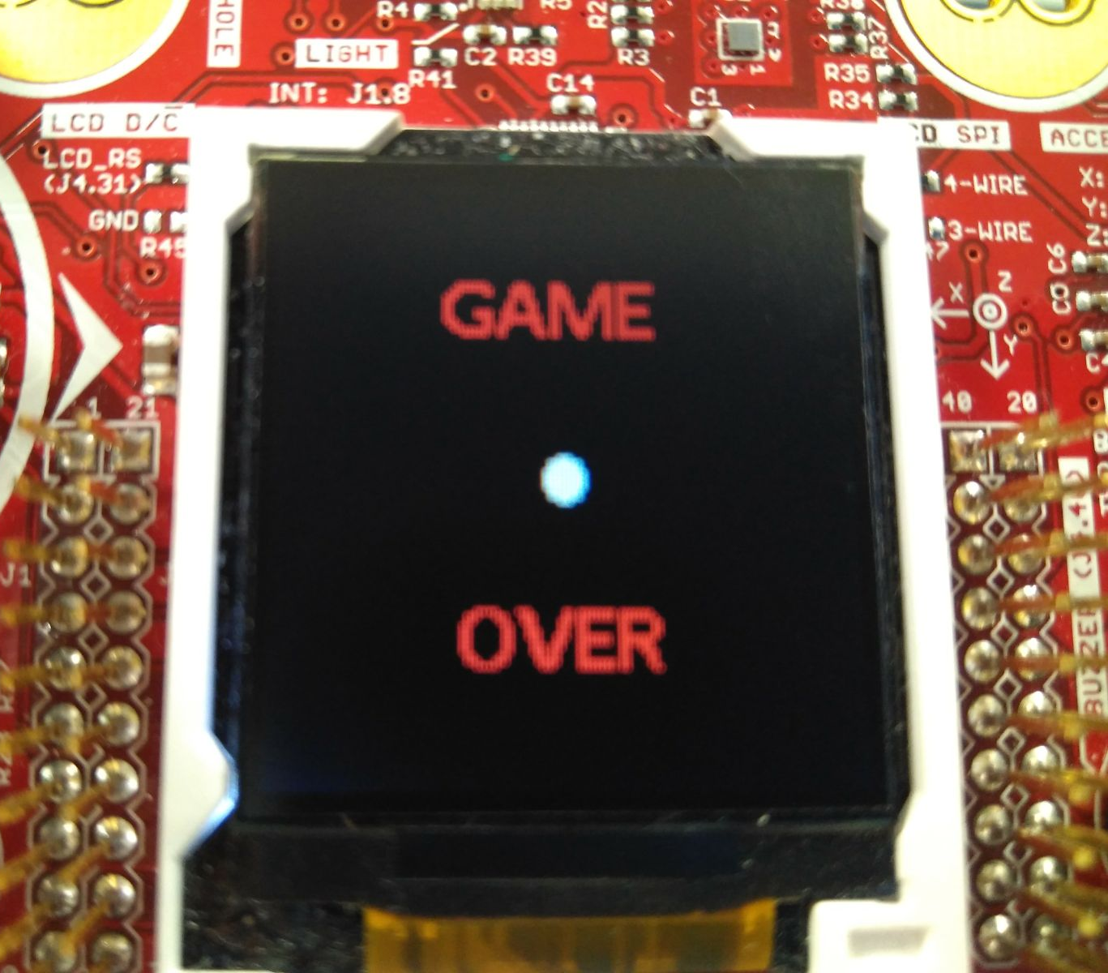
Resultados obtenidos
Pantalla de
fin

Slide 10
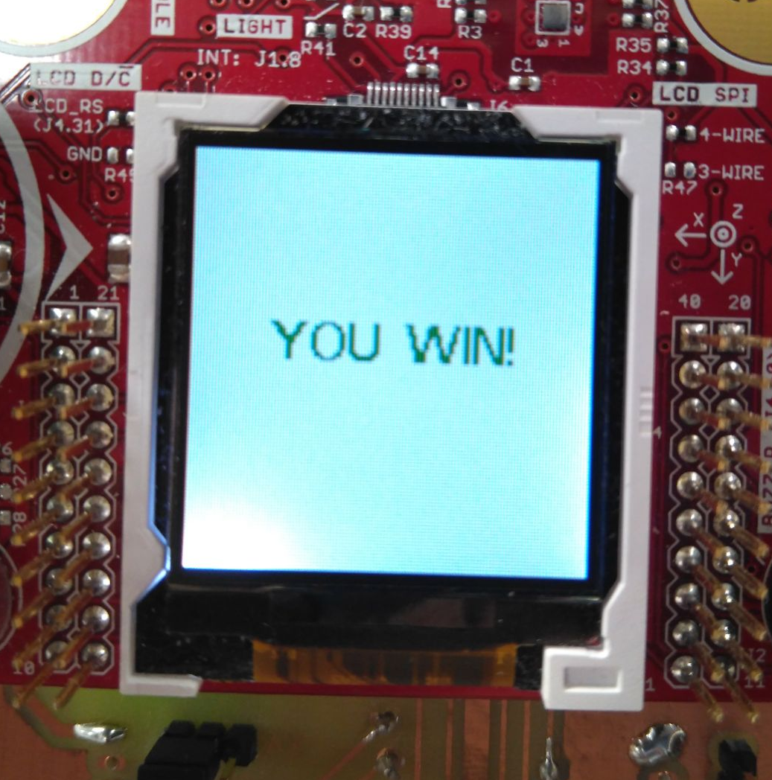
Resultados obtenidos
Pantalla de
victoria

Slide 11

Demostración final

Slide 12
¡GRACIAS POR SU ATENCIÓN!

